Slide 1
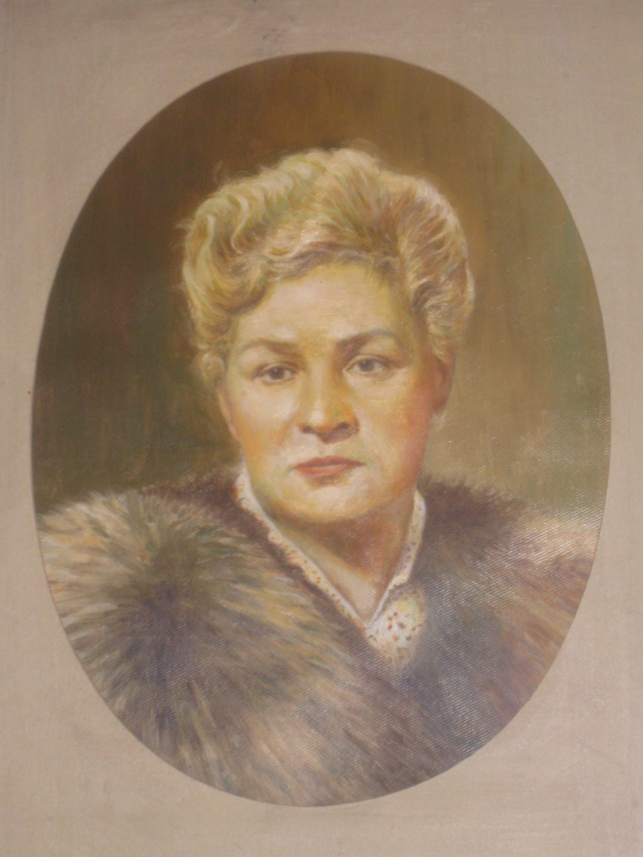
Мара Агеевна Генералова
Заслуженная артистка РСФСР

Slide 2
Мара Агеевна Генералова родилась 9 февраля 1900 г. в с. Соколово Бийского уезда в семье «крестьянина села Савиновского, проживающего на винокуренном заводе Платонова, Агея Михайловича Вдовина и законной жены его Евдокии Павловны» (по записи в Метрической книге Соколовской церкви Во имя Богоявления Христова). Мара (при крещение ей дали имя Марфа)родилась третьим ребёнком. Кроме неё в семье были старшие дочери Анна и Валентина . Ей исполнилось полтора года , когда Агей Михайлович, надорвавшись на работе, умер и мать осталась одна с пятью детьми на руках , старшей из который всего десять лет. Трудно было Евдокии Павловне одной, работая прачкой на заводе ,поднимать детей. Девочки были одеты, обуты, хорошо учились в Соколовской школе. Особенно щедро природа одарила талантом маленькую Мару. Девочка очень хорошо пела. В 1911 году мать решила обустроить свою жизнь в городе , продала дом, забрала детей и переехала в Бийск. Здесь Мара начала учиться в гимназии , но проучилась всего три года , а потом стала помогать матери, работая счетоводом маслодельческой артели , и при этом пела в церковном хоре Успенской церкви . С 1917 года Мара начала петь в хоре городского отдела Народного образования, который исполнял народные классические произведения и революционные песни. В 1919 году в Бийске приехали артисты Томского оперного театра . Одна из артисток заболела, стали искать ей замену . Самой подходящей для партии Ангела в опере « Демон» признали Мару. Петь партию, написанную для меццо-сопрано , было трудно, но юную певицу выручил широкий диапазон голоса. Это было её первое выступление на большой сцене, и оно было успешным.

Slide 3
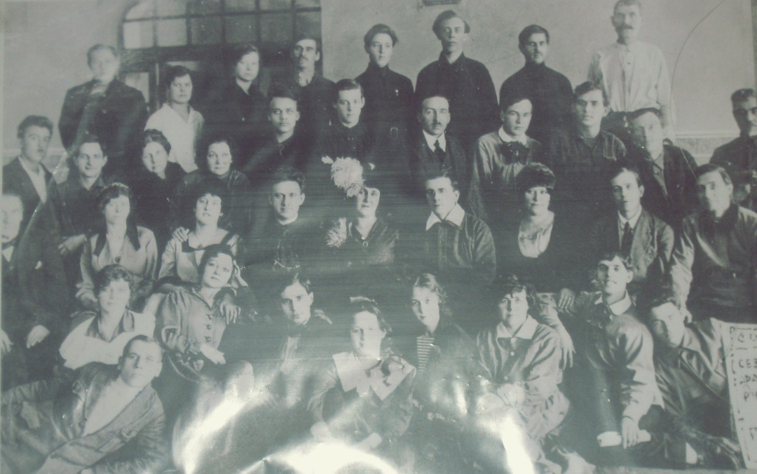
В 1922 г. Мара училась в музыкальной школе, которая находилась в Народном доме (в то время он назывался Рабочим Дворцом труда, науки и искусства). Творческое становление юной артистки совпало со временем работы в Бийском театре замечательного режиссёра Владимира Владимировича Гарденина – ученика К.С Станиславского. Его постановки пьес русской и мировой классики и блестящая игра актёров зажгли в душе Мары искры любви к драматическому искусству.
Драматический коллектив и участники студии Режиссера В.В. Гарденина .

Slide 4
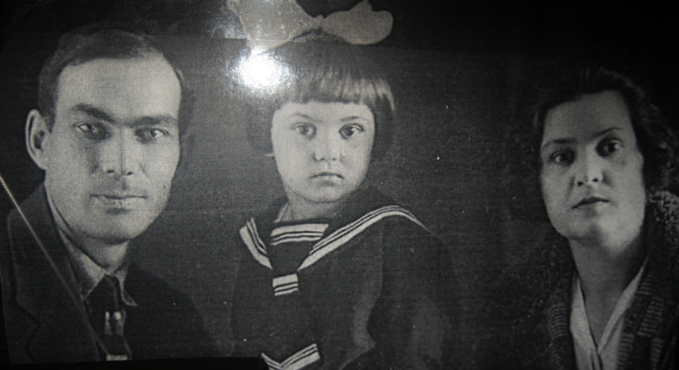
Семья Мары Агеевны
В 1923 году она вышла замуж за комиссара Красной Армии Генералова Василия Петровича. И для Мары Агеевны началась кочевая жизнь. Из Бийска они отбыли в Омск, потом в Оренбург, потом в Сталинград, а затем в Свердловск, где они жили в военных городках и где Мара Агеевна училась в музыкальном техникуме. Как вспоминала дочь Мары Агеевны, Лидия Васильевна, комната была у них небольшая, и половину её занимал огромный рояль, который брали напрокат, чтобы Мара Агеевна могла репетировать.

Slide 5
В 1937 году Генералов В.П был репрессирован. Это горе разрушило всю счастливую семейную жизнь. Василия Петровича отправили на Дальний Восток, дочь увезли в Москву в семью сестры Марии, а Мара Агеевна в 1938 году поехала к своей племяннице в город Камень-на-Оби. Там, в Доме культуры, как раз готовилась к постановке «Бесприданница», Маре предложили роль Ларисы. Вскоре она получила предложение дирекции о зачислении в штат театра. Так Мара Агеевна стала профессиональной артисткой. В 1943 году Каменский театр переехал в Бийск, чему способствовала Мара Агеевна, вспоминая замечательное здание Народного дома. М.А Генералова заняла достойное место в актёрском ансамбле вновь созданного театра. С подлинным мастерством она выступает в ролях Розы – «Взаимная любовь», Глафиры – «Егор Булычев и другие».

